Slide 2
Что такое Конституция?
Конституция (от лат. сonstitution – устанавливаю) – это основной закон государства. Конституция обладает высшей юридической силой. Конституция определяет, как устроено общество и государство, как образуются органы власти, каковы права и обязанности граждан, герб, гимн, флаг государства, его столица.

Slide 3
Советские Конституции
Конституция РСФСР 1918 года
Конституция СССР 1924 года
Конституция РСФСР 1925 года
Конституция СССР 1936 года
Конституция РСФСР 1937 года
Конституция СССР 1977 года
Конституция РСФСР 1978 года
Конституция РФ 1993 года

Slide 4
Конституции
1918 года | 1924 года | 1936 года | 1977 года | 1993 года
Первая официальная Конституция нашей страны. Создана за 5 месяцев. Действовала самый короткий срок | Текст Конституции содержал пункт о праве свободного выхода из состава СССР Это положение сохранилось и во всех следующих Конституциях. Что и было использовано в 1991 году для развала СССР. | На момент принятия была самой передовой в мире. Действовала почти 41 год. Первая Конституция, проект которой обсуждался всенародно. | Разрабатывалась дольше всех, около 15 лет. Начали в начале 1960 –х при Н. Хрущёве, а закончили в 1977 при Л. Брежневе. | Единственная Конституция принятая на всенародным референдуме

Slide 5
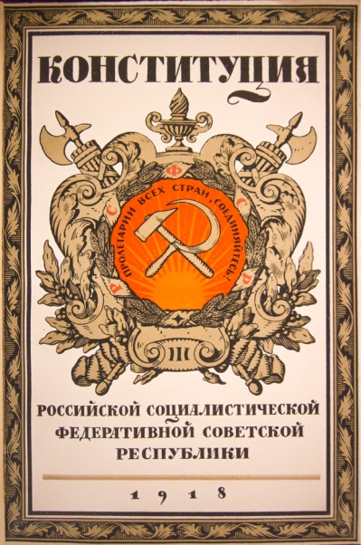
Конституция СССР 1924 года
В декабре 1922 года I съезд Советов СССР оформил добровольное объединение четырех суверенных советских республик в одно союзное многонациональное социалистическое государство, утвердив Декларацию и Договор об образовании государства - Союз Советских Социалистических Республик (СССР).
Договор подписали четыре республики: Россия, Украина, Белоруссия и Закавказская СФСР, в состав которой входили Грузия, Армения, Азербайджан.
Каждая из них уже имела свою конституцию, съезд принял решение о разработке общесоюзной.
В РФ это Конституция 1918 года.

Slide 6
Подготовка Конституции
10 января 1923 Президиум ЦИК СССР образовал 6 комиссий для подготовки будущей Конституции.
26-27 июня проект Конституции был обсуждён, дополнен и одобрен Пленумом ЦК РКП(б)
6 июля II сессия ЦИК СССР одобрила проект Конституции и приняла постановление « О введении в действие Конституции СССР»
31 января 1924 года Конституция единогласно принята II съездом Советов.
По этой Конституции страна жила до 1936 года

Slide 7
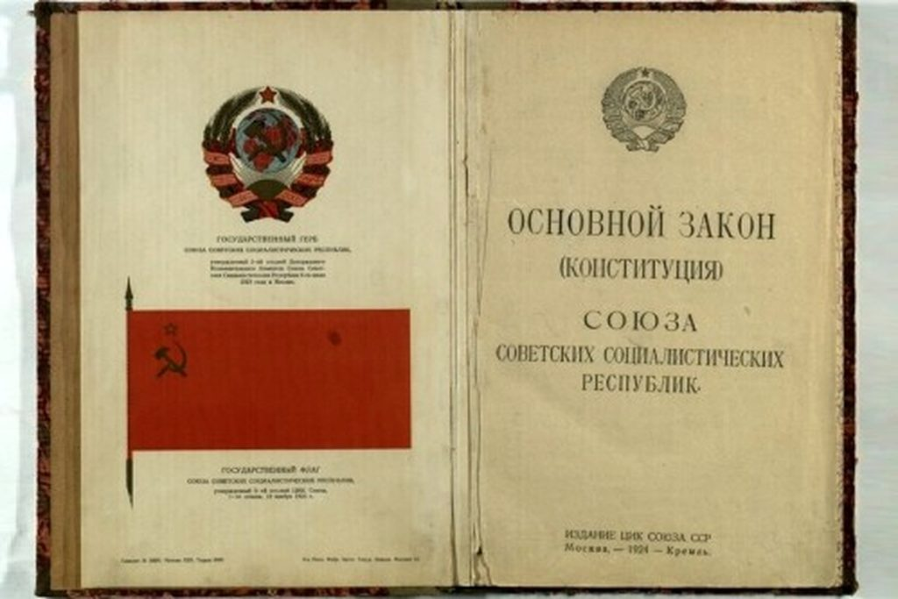

Slide 8
Конституция состояла из двух разделов:
Декларации об образовании СССР и
Договора об образовании СССР.
В Декларации были сформулированы принципы объединения республик (добровольность и равноправие), особый характер национальной политики Советского государства.
А Договор об образовании СССР включал 11 глав (72 статьи). Например, О предметах ведения верховных органов власти СССР, О суверенных правах союзных республик и о едином союзном гражданстве; О составе и полномочиях народных комиссаров СССР и их Совете; О гербе, флаге и столице СССР

Slide 9
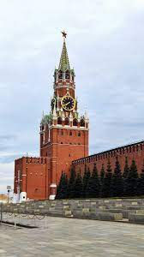
Конституция 1924 года
установила:
Герб Флаг Столицу

Slide 10
Первый основной закон
Конституция 1924 года закрепила диктатуру пролетариата, гарантировала уничтожение эксплуатации человека человеком. Конечной целью было «осуществление коммунизма».
Конституция 1924 года узаконила новый герб. В нём присутствуют глобус и пятиконечная звезда. Смысл глобуса в девизе: «Пролетарии всех стан, соединяйтесь».

Slide 11
Центр герба занимали серп и молот как главные символы нового государства – союз трудящихся (молот) и крестьянства (серп).
По мере роста числа республик в составе СССР ленты добавлялись, и к 1956 году их стало 15. Государственный герб проник во все союзные республики, поэтому основными элементами там тоже были серп и молот + надпись на местном языке.

Slide 12
Основные положения Конституции
1. Завершила оформление единого государства СССР на принципах федерации
2. Определила компетенции Союза
международная и внешняя политика;
основополагающие вопросы развития народного хозяйства СССР;
Утверждение единого бюджета СССР;
-руководство: транспортом, связью, вооружёнными силами , финансовой и налоговой системой, землёй, недрами;
- определение основ судоустройства и судопроизводства, разработка основ законодательства
3. Оформила представительные и исполнительные союзные власти.

Slide 13
Управление страной
Главным органом управления считался Съезд Советов СССР.
ЦИК СССР был верховным органом власти в перерывах между съездами.
В промежутках же между сессиями ЦИК главным органом законодательной власти был Президиум ЦИК СССР.

Slide 14
Конституции России
Уникальной чертой Конституции 1924 года стало законодательное закрепление в качестве цели существования СССР добровольное объединение республик, их равноправие, суверенитет, право вступления в Союз и выхода из него.

Slide 15
Интересный факт
Когда планировалось объединение республик в составе СССР, Ленин предлагал федеративное устройство государства, а Сталин – унитарное. Пройдет порядка 70 лет, и в 1991 году СССР распадется на суверенные республики. Если бы в 1922 году Советский Союз образовался как унитарное государство, то разрушить его в 1991 году выходом республик из его состава было бы невозможно.

Slide 16
Значение
Вопрос конституционного урегулирования отношений между союзными республиками после их оформления в 1922 году в единое государство оставался открытым. Основное значение Конституции 1924 года - окончательное юридическое оформление республик в государство на федеративной основе с господствующей идеологией диктатуры пролетариата.

